Slide 1
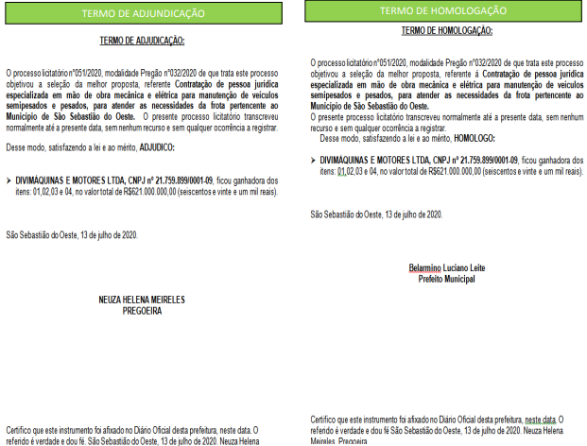
Diário Oficial Eletrônico do Município de São Sebastião do Oeste / MG - Instituído pela Lei Nº 624/13 - Ano IIII- Edição Nº 121–Data 13/07/2020
PREFEITURA MUNICIPAL DE SÃO SEBASTIÃO DO OESTE – MINAS GERAIS
DIÁRIO OFICIAL
DO MUNICÍPIO DE SÃO SEBASTIÃO DO OESTE
Esta é a Edição Nº121 do - Diário Oficial Eletrônico do Município de São Sebastião do Oeste / MG.
Criado através da Lei Nº 624/13. Todas as edições estarão disponíveis no endereço: www.saosebastiaodooeste.mg.gov.br
PREFEITURA MUNICIPAL DE SÃO SEBASTIÃO DO
OESTE – MINAS GERAIS
Praça Padre Altamiro,178,-centro CEP 35.506-000
Telefone: 37-3286-1133
CNPJ: 18.308.734/0001-06
prefeito: BELARMINO LUCIANO LEITE
Vice-prefeito: HERALDO DE ASSIS FURTADO

Slide 2
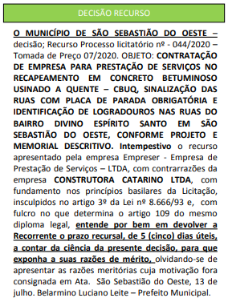
Edição N°121
Pág. 02
DIÁRIO OFICIAL MUNICÍPIO DE SÃO SEBASTIÃO DO OESTE/mg
EXTRATO DO CONTRATO 38/2020
EXTRATO DO CONTRATO N.º038/2020
PROCESSO N° 051/2020 - PREGÃO PRESENCIAL N° 032/2020
DATA DE ASSINATURA DO CONTRATO:13/07/2020
CONTRATANTE: Município de São Sebastião do Oeste, Estado de Minas Gerais, pessoa jurídica de direito interno, com sede à Praça Padre Altamiro de Faria, 178, inscrito no CNPJ/MF n.º 18.308.734/0001-06, neste ato representado pelo Prefeito Municipal, Senhor Belarmino Luciano Leite, brasileiro, casado, agente político, portador da identidade nº: 12.001.313– SSPMG e CPF nº 040.065.528-40, residente e domiciliado na cidade de São Sebastião do Oeste / MG.
CONTRATADA: Divimáquinas e Motores Ltda, CNPJ/MF nº 21.759.899/0001-09
OBJETO: O Presente Contrato de Prestação de Serviços tem como Objeto à Contratação de Pessoa Jurídica especializada em mão de obra mecânica e elétrica para manutenção de veículos semipesados e pesados, para atender as necessidades da Frota pertencente ao Município de São Sebastião do Oeste.
RECURSOS:
02.01.01.04.122.0402.2152,02.02.02.15.452.2601.2013,02.03.01.10.302.1001.2027,02.01.01.04.122.0404.2006,02.02.03.15.452.1503.2019,02.03.01.10.122.1001.2020,02.03.01.10.301.1002.2025,02.06.04.04.122.0402.2062,02.07.01.12.361.0405.2045,02.07.01.12.361.1201.2047,02.07.01.12.365.1202.2048,02.07.01.12.365.1202.2066,02.07.02.12.361.1201.2050,02.09.01.08.243.0801.2067,02.11.01.26.782.2601.2011,02.04.01.15.452.1501.2036,02.03.01.10.305.1004.2030,02.10.01.08.244.0801.2081,02.01.01.04.122.0402.2150, 02.01.01.04.122.0402.2151 – 3.3.90.39.00.
VALOR: R$621.000,00 (seiscentos e vinte e um mil reais).
FATURAMENTO: deverá ser apresentado, na sede da contratante, acompanhada de Certidão Negativa de INSS, FGTS e Certidão Tributo Municipal.
APLICAÇÃO DE MULTA: compete a Secretaria de Administração da Contratante a aplicação de multas.
VIGÊNCIA: 12(doze) meses, podendo ser prorrogado de acordo com a norma legal.
FORO: Comarca de Itapecerica, Estado de Minas Gerais.
PREFEITURA MUNICIPAL DE SÃO SEBASTIÃO DO
OESTE – MINAS GERAIS
Av. Paulo VI, 1535-centro CEP 35.506-000
Telefone: 37-3286-1133
CNPJ: 18.308.734/0001-06
prefeito: BELARMINO LUCIANO LEITE
Vice-prefeito: HERALDO DE ASSIS FURTADO

